Slide 1
HIKMAH HIJRAH
22 September 2017 / 01 Muharram 1439

Slide 2
اَلحَمْدُ لِلَّهِ. اَلحَمْدُ لِلَّهِ الَّذِي جَزَى الْعَامِلِيْنَ. وَأَحَبَّ الطَّائِعِيْنَ. وَأَبْغَضَ العَاصِيْنَ. أَشْهَدُ أَنْ لاَ اِلهَ اِلاَّ اللهُ. وَأَشْهَدُ أنَّ مُحَمَّدًا رَسُوْلُ اللهِ. اَللَّهُمَّ صَلِّ وَسَلِّمْ وَبَارِكْ عَلَى مُحَمَّدٍ الهَادِي اِلَى صِرَاطِكَ الْمُسْتَقِيْمِ. وَعَلَى آلِهِ وَصَحْبِهِ وَالمُجَاهِدِيْنَ فِي سَبِيْلِكَ الْقَوِيْمِ. أَمَّا بَعْدُ.

Slide 3
فَيَا عِبَادَ اللهِ، اتَّقُوْاللهَ الَّذِي لاَ اِلهَ سِوَاهُ وَاعْلَمُوا أَنَّ اللهَ أمَرَكُمْ بِالطَّاعَةِ والْعِبَادَةِ. وَنَهَاكُمْ عَن الظُّلْمِ وَالْمَعْصِيَةِ. فَلاَ يَكُوْنُ ذَلِكَ إِلاَّ لِخُسْرَانِكُمْ وَهَلالِكُمْ. وَلَكِنَّ اللهَ يَرْحَمُكُمْ وَأنْزَلَ نِعَمَهُ عَلَيْكُمْ. فَأَطِيْعُوْهُ وَاعْمَلُوا الصَّالِحَاتِ وَاجْتَنِبُوا السَّيِّئَاتِ. لِأَنَّ اللهَ جَزَى أَعْمَالَكُمْ. أَثَابَكُمْ بِصَالِحِ أَعْمَالِكُمْ. وَعَذَّبَكُمْ بِسَيِّءِ أَفْعَالِكُمْ.

Slide 4
قَالَ اللَّهُ تَعَالَى :
ﭑ ﭒ ﭓ ﭔ ﭕ ﭖ ﭗ ﭘ ﭙ ﭚ ﭛ ﭜ ﭝ ﭞ ﭟ ﭠ ﭡ ﭢ ﭣ ﭤ ﭥ ﭦ ﭧ ﭨ ﭩ ﭪ ﭫ ﭬ ﭭ ﭮ ﭯ ﭰ ﭱ ﭲ ﭳ ﭴ ﭵ ﭶ ﭷ ﭸ ﭹ ﭺ ﭻ ﭼ ﭽ ﭾ ﭿ

Slide 5
PESANAN TAQWA
meningkatkan ketakwaan
Mudah-mudahan mendapat keberkatan di dunia dan di akhirat
meninggalkan segala larangan
melaksanakan segala perintah

Slide 6
Tajuk Khutbah :
HIKMAH HIJRAH

Slide 7
Muharram tahun baharu Hijrah.
sama-sama kita memanjatkan rasa syukur ke hadrat Allah SWT, yang telah memberikan nikmat-Nya
menggunakan nikmat itu ke jalan yang diredhai-Nya dan bersyukur atas nikmat-Nya
barangsiapa bersyukur, nescaya Allah SWT akan menambah nikmat itu.

Slide 8
Surah Ibrahim ayat 7
ﭭ ﭮ ﭯ ﭰ ﭱ ﭲ ﭳ ﭴ ﭵ ﭶ ﭷ ﭸ ﭹ
Maksudnya:
“Dan (ingatlah juga), tatkala tuhanmu memaklumkan: “Sesungguhnya jika kamu bersyukur, pasti kami akan menambah (nikmat) kepadamu, dan jika kamu mengingkari (nikmat-Ku), Maka sesungguhnya azab–Ku sangat pedih.”

Slide 9
usaha dan daya kita dalam meningkatkan keimanan dan ketaqwaan kepada Allah SWT kita mengimbas dan melihat sejarah masa silam, masa perjuangan Nabi SAW dan para sahabat baginda ketika menegakkan agama Allah SWT.
Kisah perjalanan hijrah Nabi Muhammad SAW dari Kota Mekah ke Kota Madinah bersama beberapa orang sahabat mencatatkan banyak hikmah dan pengajaran sama ada yang tersurat mahupun yang tersirat.
Sebagai orang yang beriman kita wajib mengambil iktibar dari peristiwa ini. Kesusahan dan kepayahan yang dilalui oleh Rasulullah SAW bersama rombongan Muhajirin begitu sukar untuk digambarkan.

Slide 10
Peristiwa hijrah akan tetap relevan dikaitkan dengan konteks ruang dan waktu sekarang ataupun pada masa akan datang.
Nilai-nilai yang terkandung dalam peristiwa hijrah itu tetap sesuai dijadikan rujukan kehidupan.
Peristiwa hijrah juga menjadi pengajaran kepada kita untuk melaksanakan sesuatu ibadah itu dengan ikhlas semata-mata mengharapkan keredhaan Allah Azza wa Jalla.

Slide 11
hadis sahih yang diriwayatkan daripada Saidina Umar ibn al-Khattab
إِنَّمَا الأَعْمَالُ بِالنِّيَّاتِ، وَإِنَّمَا لِكُلِّ امْرِئٍ مَا نَوَى، فَمَن كَانَت هِجْرَتُهُ إِلَى اللهِ وَرَسُولِهِ، فَهِجْرَتُهُ إِلَى اللهِ وَرَسُولِهِ، وَمَن كَانَتْ هِجْرَتُهُ إِلَى دُنْيَا يُصِيبُهَا، أَو امْرَأَةٍ يَنْكِجُهَا، فًهِجْرَتُهُ إِلَى مَا هَاجَرَ إِلَيْهِ

Slide 12
Mafhumnya:
“Setiap amalan perbuatan itu bergantung niatnya dan bagi setiap orang mendapatkan apa yang diniatkan. Barangsiapa yang niat berhijrah kepada (keredhaan) Allah dan Rasul-Nya, maka hijrahnya pada Allah dan Rasul-Nya. Barangsiapa yang niat hijrahnya untuk mendapatkan dunia atau kerana wanita yang ingin dinikahinya, maka hijrahnya sesuai apa yang dia niatkan”
(Hadis riwayat al-Bukhari)

Slide 13
pelbagai bentuk ujian dan cabaran yang menanti di setiap perjalanan kita.
Ingatlah bahawa sesungguhnya ujian dan cabaran-cabaran itu tidaklah dapat sebanding dengan ujian-ujian yang telah dilalui oleh Rasulullah SAW dan orang-orang terdahulu.
Allah SWT tidak akan membiarkan orang-orang yang beriman hidup di atas dunia ini tanpa diuji.

Slide 14
Surah al-Ankabut ayat 2
ﮣ ﮤ ﮥ ﮦ ﮧ ﮨ ﮩ ﮪ ﮫ ﮬ ﮭ
Maksudnya:
“Patutkah manusia menyangka bahawa mereka akan dibiarkan dengan hanya berkata: Kami beriman, sedang mereka tidak diuji (dengan sesuatu cubaan)?”

Slide 15
Dunia tempat kita menyerahkan ketaatan kepada Allah SWT pastinya akan banyak halangan dalam kita melaksanakan sesuatu ibadah.
Ulama menyenaraikan bahawa terdapat empat halangan bagi manusia untuk bermujahadah di atas dunia ini iaitu; dunia, manusia, nafsu dan syaitan.
Berpenatlah sementara di dunia kerana kehidupan ini tidak kekal.
Akhirat jua sebenar-benar kehidupan yang kekal dan semestinya kita lebih mengharapkan kebahagiaan hidup di akhirat.

Slide 16
hikmah hijrah kita hendaknya melakukan hijrah diri kepada akhlak yang lebih baik.
Realiti hari ini kalangan generasi muda semakin luntur akhlak dan adab mereka.
Sebahagian manusia juga semakin meninggalkan kehidupan beragama dalam diri mereka sedangkan Islam jualah yang akan memandu mereka kepada kebahagiaan di dunia dan di akhirat.
Al-Quran dan al-Sunnah semakin ditinggalkan bahkan sebahagian yang lainnya mempersendakan dan mempertikaikan al-Quran dan al-Sunnah
Laksanakanlah kehidupan beragama menurut al-Quran dan al-Sunnah sepertimana yang telah dipimpin oleh Rasulullah SAW.

Slide 17
pesanan Rasulullah SAW
تَرَكْتُ فِيكُمْ أَمْرَيْنِ لَنْ تَضِلُّوا مَا تَمَسَّكْتُمْ بِهِمَا : كِتَابَ اللهِ وَسُنَّةَ نَبِيِّهِ صَلَّى اللهُ عَلَيْهِ وَسَلَّمَ
Mafhumnya: “Aku telah meninggalkan pada kamu sekalian dua perkara yang kamu tidak akan sesat selagi mana kamu berpegang teguh kepada keduanya, iaitu : Kitab Allah (al-Quran) dan Sunnah Nabi-Nya SAW”
(Hadis riwayat Imam Malik)

Slide 18
Tragedi kebakaran pusat tahfiz baru-baru ini meninggalkan banyak hikmah dan pengajaran kepada kita semua.
kita mendoakan kebaikan kepada mereka yang terlibat dan mendoakan kita semua supaya terhindar dari sebarang musibah yang dahsyat.
mengharapkan kepada Allah SWT supaya meletakkan semua mangsa yang terlibat dalam tragedi itu bersama orang-orang yang soleh dan beriman.
Semoga Allah SWT juga melimpahkan kesabaran dan memberikan kekuatan kepada seluruh ahli keluarga yang terlibat dengan tragedi itu.

Slide 19
beberapa hikmah yang boleh dijadikan pengajaran
Pertama: Persitiwa hijrah mengajar kepada kita bahawa tiap-tiap orang yang beriman itu akan sentiasa diuji berdasarkan kepada tahap keimanan masing-masing.
Kedua: Betapa kita perlu sentiasa memerhatikan niat dengan teliti dalam melakukan sesuatu perbuatan.
Ketiga: Tiap-tiap orang Islam bertanggungjawab dalam memperbetulkan keadaan akhlak umat Islam yang semakin lama semakin pincang ini.

Slide 20
ﭷ ﭸ ﭹ ﭺ ﭻ
ﮯ ﮰ ﮱ ﯓ ﯔ ﯕ ﯖ ﯗ ﯘ ﯙ ﯚ ﯛ ﯜ ﯝ ﯞ ﯟ ﯠ ﯡ

Slide 21
Maksudnya:
“Sesungguhnya orang yang beriman, dan orang yang berhijrah serta berjuang pada jalan Allah (untuk menegakkan agama Islam), mereka itulah orang yang mengharap akan rahmat Allah. Dan Allah Maha Pengampun, lagi Maha Mengasihani.”
(Surah al-Baqarah ayat 218)

Slide 22
بَارَكَ اللهُ لِيْ وَلَكُمْ بِالْقُرْآنِ الْعَظِيْمِ وَنَفَعَنِي وَإِيَّاكُمْ بِمَا فِيْهِ مِنَ الأيَاتِ وَالذِّكْرِ الْحَكِيْمِ وَتَقَبَّلَ مِنِّي وَمِنْكُمْ تِلاوَتَهُ إِنَّهُ هُوَ السَّمِيعُ الْعَلِيْمُ. أَقُوْلُ قَوْلِيْ هَذَا وَأَسْتَغْفِرُ اللهَ الْعَظِيْمَ لِيْ وَلَكُمْ وَلِسَائِرِ الْمُسْلِمِيْنَ وَالْمُسْلِمَاتِ وَالْمُؤْمِنِيْنَ وَالْمُؤْمِنَاتِ الأَحْيَاءِ مِنْهُمْ وَالأَمْوَاتِ، فَاسْتَغْفِرُوْهُ، إِنَّهُ هُوَ الْغَفُوْرُ الرَّحِيْمُ

Slide 23
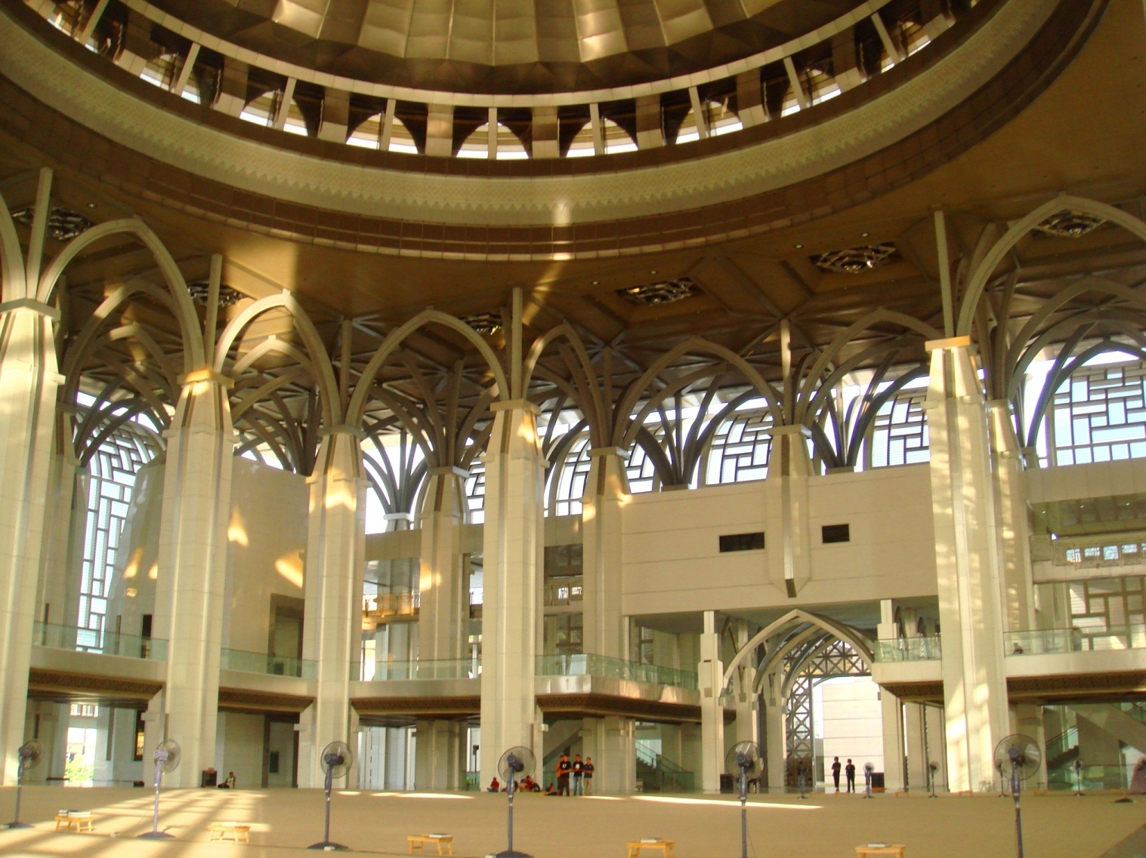

Slide 24
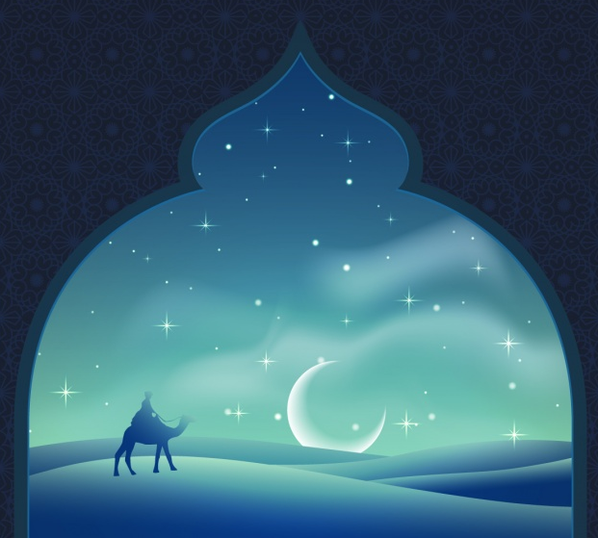
الْــحَـمْـدُ لِلَّــهِ حَـمْدًا كَثِيرًا كَـمَـا أَمَرَ، أَشْهَدُ أَن لاَّ إِلَـــــــهَ إِل لاَّ اللَّهُ وَحْدَهُ لَا شَرِيــــكَ لَــــهُ، إِقْرَارًا بِرُبُوبِــيَّـــتِــهِ وَإِرْغَـــامًــا لِّـمَـنْ جـَحـَدَ بِــهِ وَكَـفَـرَ، وَأَشْهَدُ أَنَّ سَيِّدَنَــا مُـحَـمَّـدًا عَبْدُهُ وَرَسُـــولُـهُ سَيِّدُ الْجِـنِّ وَالْبَشَرِ.
Aku bersaksi bahawa tiada tuhan yang disembah melainkan Allah yang Maha Esa dan tiada sekutu bagi-Nya. Aku juga bersaksi bahawa penghulu dan Nabi kami Muhammad SAW adalah hamba dan rasul-Nya penghulu segala jin dan manusia.

Slide 25
اللَّـهُمَّ فَـصَــلِّ وَسَــلِّمْ عَلَى سَيِّدِنَــا مُـحَـمَّـدٍ وَعَلَى آلِــــــهِ الْــمُـصـَابِيحِ الْغُرَرِ.
Ya Allah, berilah selawat, sejahtera dan berkat ke atas penghulu dan Nabi kami Muhammad SAW, kaum keluarga serta para sahabat baginda.

Slide 26
أَمَّـــا بَعْدُ، فَيَا أَيُّــهـَــا الـنَّــاسُ، اتَّـقُـوا اللَّـهَ فِيمَـا أَمَـرَ، وانْـتَــهُــوا عَـمَّـا نَـهَـاكُمْ عَـنْـهُ وَحَــذَّرَ. وَاعْلَمُـوا أَنَّ اللَّهَ أَمَـرَكُمْ بِــأَمْــرٍ بَـدَأَ فِــيــهِ بِنَفْسِـهِ وَثَــنَّـى بِــمَـلَائِــــكَتِهِ الْمُسَـبِّـحَـةِ بِقُدْسِهِ. فَـقَـالَ اللَّـهُ تَعَالَى وَلَمْ يَزَلْ قَـــــائِــلًا عَـلِــيـمًـا:

Slide 27
ﭲ ﭳ ﭴ ﭵ ﭶ ﭷ ﭸ ﭹ ﭺ ﭻ ﭼ ﭽ ﭾ ﭿ ﮀ

Slide 28
اللَّهُمَّ صَلِّ وَسَلِّمْ عَلَى سَيِّدِنَا مُحَمَّدٍ وَعَلَى آلِ سَيِّدِنَا مُحَمَّدٍ كَمَا صَلَّيْتَ عَلَى سَيِّدِنَا إِبْرَاهِيْمَ وَعَلَى آلِ سَيِّدِنَا إِبْرَاهِيْمَ؛ وَبَارِكْ عَلَى سَيِّدِنَا مُحَمَّدٍ وَعَلَى آلِ سَيِّدِنَا مُحَمَّدٍ كَمَا بَارَكْتَ عَلَى سَيِّدِنَا إِبْرَاهِيْمَ وَعَلَى آلِ سَيِّدِنَا إِبْرَاهِيْمَ فِى الْعَالَمِيْنَ إِنَّكَ حَمِيْدٌ مَجِيْدٌ.

Slide 29
وَارْضَ اللّهُمَّ عَنِ الأَرْبَعَةِ الْخُلَفَاءِ الرَّاشِدِيْنَ سَادَاتِنَا أَبِى بَكْرٍ وَعُمَرَ وَعُثْمَانَ وَعَلِىٍّ بْنِ أَبِى طَالِبٍ، وَعَنْ أَزْوَاجِ نَبِيِّنَا الْمُطَهَّرَاتِ مِنَ الأَدْنَاسِ وَعَنْ أَهْلِ بَيْتِهِ وَقَرَابَتِهِ وَعَنْ سَائِرِ الصَّحَابَةِ الأَكْرَمِيْنَ وَالتَّابِعِيْنَ وَمَنْ تَبِعَهُمْ بِإِحْسَانٍ إِلَى يَوْمِ الدِّيْنِ. وَارْضَ عَنَّا بِرَحْمَتِكَ يَا أَرْحَمَ الرَّاحِمِيْنَ.
Ya Allah, kurniakanlah keredaan kepada empat orang khulafa ar-Rasyidin Saidina Abu Bakar, Umar, Usman dan Ali bin Abi Talib. Isteri-isteri Nabi yang suci, ahli keluarga, seluruh sahabat serta para tabiin. Juga, redhailah kami sekalian wahai Tuhan Yang Maha Penyayang.

Slide 30
وَعَنْ أَهْلِ بَيْتِهِ وَقَرَابَتِــهِ وَعَن سَائِرِ الصَّحَـابَـةِ الْأَكْرَمِينَ، وَالتَّـابِعِينَ وَمَن تَبِعَهُمْ بِإِحْسَانٍ إِلَى يَوْمِ الدِّينِ، وَارْضَ عَــنَّا بِرَحْمَتِكَ يَـــا أَرْحَمَ الرَّاحِمِينَ.
اللَّهُـمَّ اغْفِرْ لِلْمُسْلِمِينَ وَالـْمـُسْلِمَاتِ وَالْـمُؤْمِنِينَ وَالْـمُـؤْمِـنَـاتِ الْأَحْـيَــاءِ مِنْهُمْ وَالْأَمْـوَاتِ، وَأَلِّـفْ بَيْنَ قُلُوبِهِمْ وَأَصْلِحْ ذَاتَ بَيْنِهِمْ، وانْصُرْهُمْ عَلَى عَدُوِّكَ وَعَدُوِّهِمْ.
اللَّهُـمَّ انْصُرْ سَلَاطِينَ الْـمُسْلِمِينَ وَأَيِّـدْهُـمْ بِالتَّـقْوَى والتَّوْفِيقِ إِلَى يَوْمِ الدِّينِ، وَأَعْلِ كَلِمَةَ الْـمُوَحـِّدِينَ، وَأَدِمْ لَهُمُ الْعِـزَّةَ والتَّـمْـكِينِ.
اللَّهُـمَّ اهْدِنَا سُبُـلَ السَّلَامِ وَأَخْرِجْنَا مِنَ الظُّـلُـمَـاتِ إِلَى النُّورِ، وَجَـنِّـبْنَا الْـفَوَاحِشَ مَا ظَهَرَ مِنْهَا وَمَـا بَطَنَ.

Slide 31
اللَّـهُمَّ أَنزِلِ الرَّحْمَــةَ والسَّكِينَةَ وَالسَّلاَمَةَ والْعَافِيَةَ عَلَى عَبْدِكَ الْحَارِسِ لِشَرِيعَتِكَ مَلِكِنَا كباوه دولي يغ مها موليا سري فادوك بضيندا يغ دفرتوان أضوغ
سلطان محمد كليما
وَعَلَى كُلِّ قَرَابَتِهِ أَجْمَعِيْنَ. أَصْلَحَ اللَّهُ مُلْكَــــــهُ وَإِحْسَــانَهُ وَفَيَّضَ لَــــــهُ عَدْلَهُ وَبَلَّغَهُ مِنَ الْخَيْرِ مَـــا شَــــــــاءَهُ. اللَّـهُمَّ أَدِمِ الشَّرْعَ الشَّريفَ لَـــهُ وَلِوُزَرَائــِـــــــــــهِ سَبِيلًا وَمِنْهَــاجًــا، وَارْزُقْهُمُ التَّوْفِيقَ لِكُلِّ خَيْرٍ وَاجْعَـلْهُمْ سِرَاجًــا وَّهَّــــــاجًــــا.

Slide 32
اللَّـهُمَّ اجْعَلْ مَالِيزِيــــــَّــــــا وَسَــائِرَ بِلاَدِ الْـمُسْلِمِينَ طَيِّبَةً آمِنَةً مُّطْمَئِــــــنَّـــةً رَّخِيَّـــةً. اللَّـهُمَّ سَلِّمْ بِلَادَنَـــــا مِنَ الْــمُــفْسِدِينَ وَطَهِّرْهَــا مِنَ الْـمُتَطَرِّفِينَ وَوَفِّقْنَا جَمِيعًا لِطَاعَتِكَ وَطَاعَةِ رَسُولِكَ مُحَمَّدٍ صَلَّى اللَّهُ عَلَيْهِ وَسَلَّمَ وَطَاعَةِ مَنْ أَمَرْتَنَا بِطَاعَتِهِ.
Ya Allah jadikanlah Malaysia dan seluruh negara umat Islam dalam keadaan aman, tenang dan makmur. Ya Allah selamatkan negara kami daripada golongan yang melakukan kerosakan, dan bersihkannya daripada golongan yang melampaui batasan dan perbaiki jalan kami dalam mentaati-Mu, Rasul-Mu dan mereka yang engkau perintah kami mentaatinya.

Slide 33
Ya Allah, kami memohon agar dengan rahmat dan perlindungan Mu, negara kami ini dan seluruh rakyatnya dikekalkan dalam keamanan dan kesejahteraan.
Tanamkanlah rasa kasih sayang dan kekalkanlah perpaduan di kalangan kami.
Semoga dengannya kami sentiasa hidup aman damai, sejahtera dan selamat sepanjang zaman.

Slide 34
ﯫ ﯬ ﯭ ﯮ ﯯ ﯰ ﯱ ﯲ ﯳ ﯴ ﯵ ﯶ ﯷ ﯸ ﯹ ﯺ
Ya Tuhan kami, janganlah engkau mengubah hati kami selepas Engkau memberi hidayah kepada kami dan kurniakanlah kami rahmat di sisiMu sesungguhnya Engkaulah Maha Pemberi

Slide 35
ﯜ ﯝ ﯞ ﯟ ﯠ ﯡ ﯢ ﯣ ﯤ ﯥ ﯦ
Ya Allah, Ya Tuhan kami, anugerahkanlah kami dengan kebaikan di dunia dan di akhirat, serta jauhilah kami daripada azab api neraka.

Slide 36
ﭻ ﭼ ﭽ ﭾ ﭿ ﮀ ﮁ ﮂ ﮃ ﮄ ﮅ ﮆ ﮇ ﮈ ﮉ ﮊ ﮋ
فَاذْكُرُوا اللهَ الْعَظِيْمَ يَذْكُرْكُمْ وَاشْكُرُوهُ عَلَى نِعَمِهِ يَزِدْكُمْ
وَاسْأَلُوهُ مِنْ فَضْلِهِ يُعْطِكُمْ وَلَذِكْرُ اللهِ أَكْبَرُ، وَاللهُ يَعْلَمُ مَا تَصْنَعُونَ.

